Slide 1
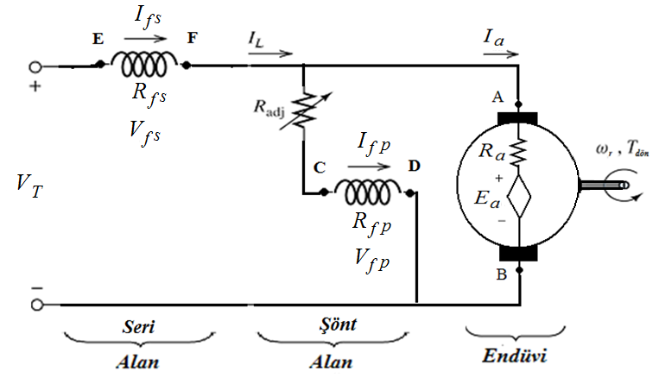
DA KOMPUND MOTOR
Seri alan sargısının kaynağa seri bağlı ve şönt sargının endüvi sargısına paralel bağlandığı şekle “ Kısa Şönt Kompund ” motor denir.
Kısa Şönt Kompund

Slide 2
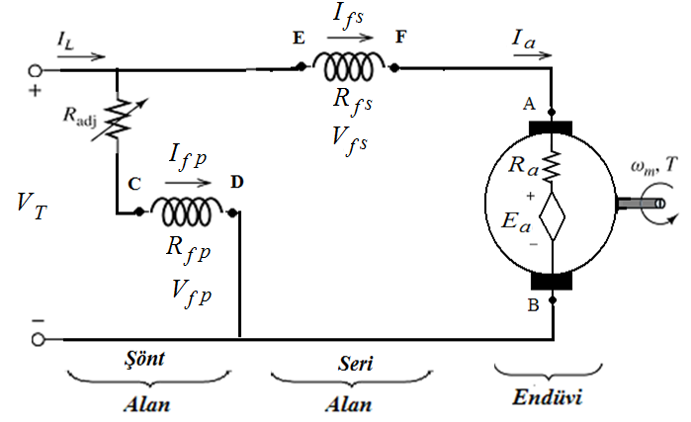
DA KOMPUND MOTOR
Seri alan sargısının endüvi sargısı ile seri bağlı ve şönt sargının kaynağa paralel bağlandığı şekle “ Uzun Şönt Kompund ” motor denir.
Uzun Şönt Kompund
Analizlerimizde Uzun şönt kompund kullanılacaktır.

Slide 3
DA KOMPUND MOTOR
DA kompunt motorlarda şönt ve seri alan sargılarının birleşik etkisi ile toplam akı meydana gelir. Şönt alanın etkisi seri alana göre çok yüksektir. Seri alan şönt alanı kuvvetlendirirse makine “artırmalı veya eklemeli kompund ya da doğru kompund”, seri alan şönt alanı zayıflatacak yönde ise “azaltmalı veya çıkarmalı kompund ya da ters kompund” olarak adlandırılır.
Uzun Şönt Kompund

Slide 4
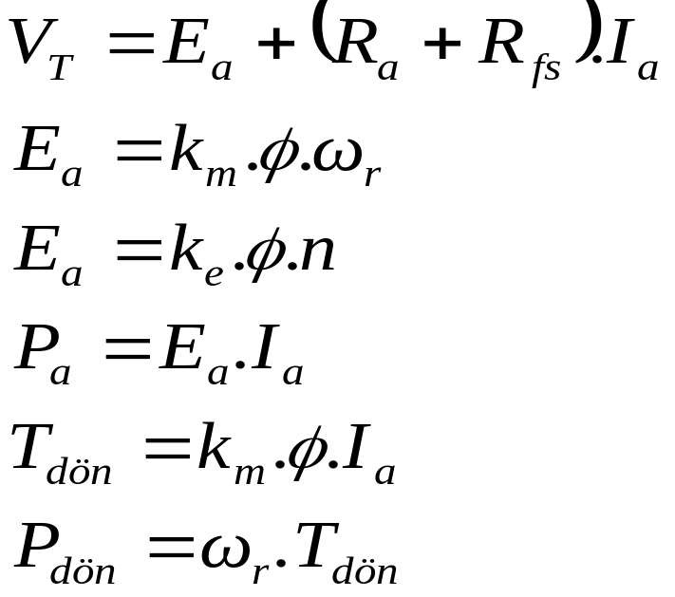
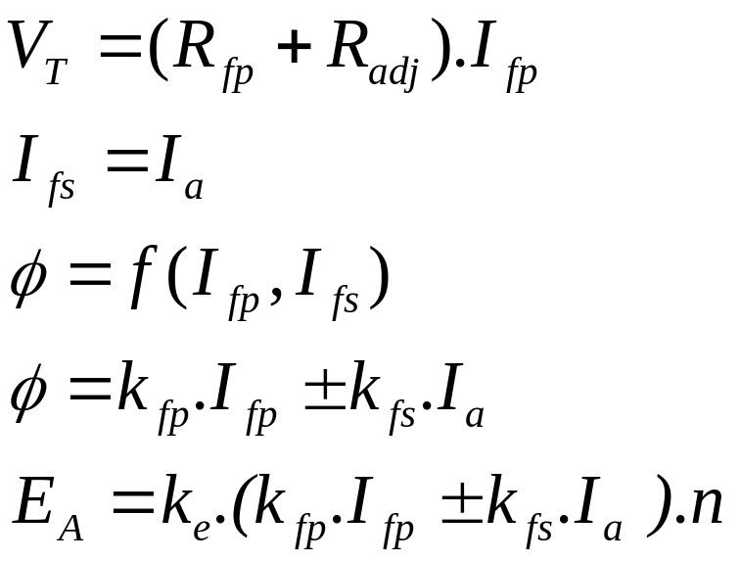
DA KOMPUND MOTOR
(1)
(2)
(2a)
(3)
(4)
(5)
(6)
φ bileşke akısındaki ± işleminde;
+ simgesi artırmalı veya eklemeli kompund ya da doğru kompund’u gösterirken,
– simgesi azaltmalı veya çıkarmalı kompund ya da ters kompund’u göstermektedir.
(7)
(8)
(9)
(10)

Slide 5
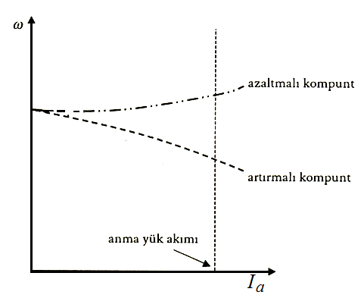
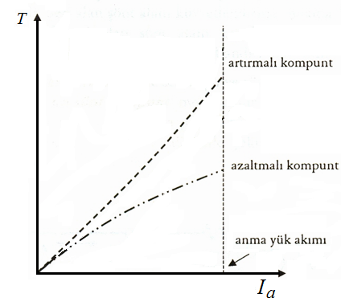
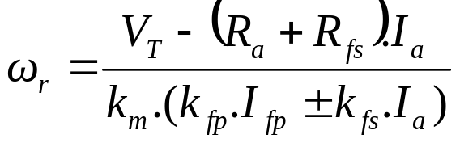
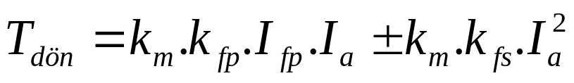
DA KOMPUND MOTOR KARAKTERİSTİKLERİ
Kompund motor
Hız-Endüvi akımı eğrileri
Kompund motor
Moment-Endüvi akımı eğrileri
(2) ve (9) denklemlerini (1) denkleminde yerine yazılır ve açısal hız ω_{r} elde edilirse;
(9) denklemi (4) denkleminde yerine yazılır ve ifade düzenlenirse;
(11)
(12)

Slide 6
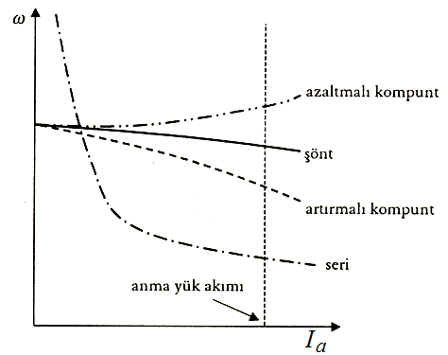
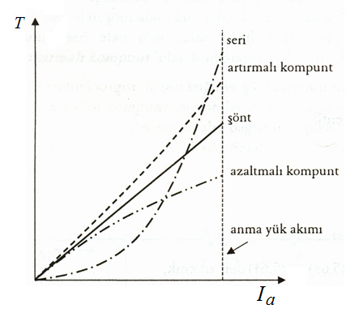
DA MOTOR KARAKTERİSTİKLERİNİN KARŞILAŞTIRILMASI
Hız-Endüvi akımı eğrileri
Moment-Endüvi akımı eğrileri
DC motor hız-endüvi akımı ve moment-endüvi akımı eğrilerinin karşılaştırılması
1- Artırmalı kompund (doğru kompund) motorların devir sayıları seri ve şönt motor arası bir değişim gösterir, yani sabit değildir. Azaltmalı kompund(ters kompund)’da ise yükselen veya hiç değişmeyen devir sayısı elde edilebilir.
2- Her iki kompund motor boşta çalıştığında devir sayıları, seri motorda olduğu gibi tehlikeli değerler almaz.
3- Artırmalı kompund (doğru kompund) motorların yol alma momentleri oldukça yüksek, Azaltmalı kompund(ters kompund) motorların ise zayıftır.

Slide 7
DA KOMPUND MOTORUN KULLANILDIKLARI YERLER
Artırmalı kompund (doğru kompund) motorlar, hemen hemen seri motor özelliği gösterirler. Bu nedenle seri motorların kullanıldığı yerlerde çalıştırırlar. Özellikle vinç, asansör ve hadde makinelerinde çok kullanılırlar.
Azaltmalı kompund(ters kompund) motorlar, fazla yol alma momenti istemeyen, fakat yükle devir sayısının hiç değişmemesi gereken televizyon anten yönlendiricisinde, dokuma tezgahlarında vb. yerlerde kullanılırlar.

